Slide 1

云计算仿真器—Cloudsim
汇报人：姚梦迪
时间：2013年10月

Slide 2


1、Cloudsim是什么？
2、Cloudsim做了什么？
3、Cloudsim怎么用？
4、Cloudsim能做什么？
电子商务与智能服务研究中心

Slide 3
Cloudsim的产生背景
云计算的广泛应用产生了对其中资源分配、任务调度等进行设计与测评的需求。
实际云平台（如亚马逊EC2和Azure）的搭建与测试效率低、成本高、效果难以重现（比如Open Cirrus）
模拟工具可以在重复的测试环境中进行软件开发，开放假设评估的可能性。允许客户自由地可重复和可控的环境中免费测试云服务，并在部署真正的云计算前调整克服性能瓶颈。在供应方面，模拟环境允许评价不同类型的资源租赁情况下负荷和价格的不同分布。这种研究可以帮助供应商在重点是提高利润前提下优化资源得获得成本。
电子商务与智能服务研究中心

Slide 4
Cloudsim的产生背景
在过去的几十年里，网格一直作为为计算和数据敏感的科学应用提供高性能服务的基础设施发展而来的。为支持网格组件、政策、中间件的研究、开发和测试，提出了如Gridsim、Simgrid、Optorsim,Gangsim等网格仿真平台。
Simgrid是一类基于网络平台模拟分布式应用的框架。类似的，Gangsim是一个网格仿真工具，用于提供基于网络虚拟组织和资源建模的支持，另一方面，Gridsim是一个基于复杂网络资源的事件驱动的仿真工具，它支持对网格实体、用户、设备、网络包括网络阻塞复杂建模。
因而出现了抽取云计算特点来模拟云平台的仿真工具Cloudsim。

Slide 5
Cloudsim简介（1）
Cloudsim——澳大利亚墨尔本大学Rajkumar Buyya教授领导团队开发的云计算 仿真器，它的首要目标是在云基础设施（软件、硬件、服务）上， 对不同应用和服务模型的调度和分配策略的性能进行量化和比较， 达到控制使用云计算资源的目的。
使用Cloudsim为初始化性能测试的主要好处有
（1）时间效率
（2）灵活性和实用性
电子商务与智能服务研究中心

Slide 6
Cloudism简介（2）
仿真框架的特性：
（1）支持在单个物理计算节点上进行大规模云计算基础设施的仿真和实例化。
（2）提供一个独立的云平台，供数据中心、服务代理、调度和分配策略进行建模。
（3）提供虚拟化引擎，可在一个数据中心节点创建和管理多个独立、协同的虚拟化服务
（4）可以在共享空间和共享时间的处理核心分配策略之间灵活的切换虚拟化服务
电子商务与智能服务研究中心

Slide 7
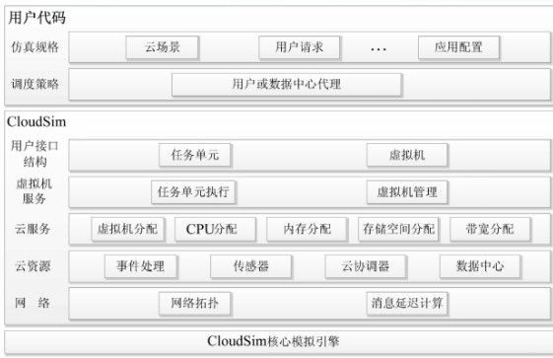
Cloudism的体系结构
电子商务与智能服务研究中心

Slide 8
Cloudism的体系结构
Cloudsim仿真层：为云计算的虚拟数据中心环境的配置和仿真提供支持，包括虚拟机、内存、容量及带宽的接口，该层用于主机分配到虚拟机的策略研究，并通过扩展核心的虚拟机调度函数实现。
1 网络层：模拟真实网络拓扑
2 云资源层：与云相关的核心硬件基础设施均由该层数据中心组件来进行模拟。数据中心实体由一系列主机组成，主机负责管理虚拟机在其生命周期中内的一系列操作。
为了整合多朵云，需要对云协调器（CloudCoordinator）实体建模。
电子商务与智能服务研究中心

Slide 9
Cloudism的体系结构
3 云服务层：虚拟机分配、CPU分配、内存分配、存储空间分配、带宽分配
4 虚拟机服务层
提供了对虚拟机生命周期的管理，如将主机分配给虚拟机、虚拟机创建、虚拟机销毁以及虚拟机的迁移等以及对任务单元的操作
5 用户接口结构层
提供了任务单元和虚拟机实体的创建接口

Slide 10
Cloudism的体系结构
用户代码层：该层主要是提供一些基本的实体，如主机（机器的数量、特征等）、应用（任务数或需求）、虚拟机，还有用户数量和应用类型，以及代理调度策略等。通过扩展这些实体，云应用开发人员 可以在该层开发各种用户需求分布、应用配置、云可用性场景等应用调度技术，并执行Cloudsim支持的云配置的Robust的测试
（1）生成工作负载分配请求和应用配置请求
（2）模拟云可用性场景，并基于自定义配置进行稳健性测试
（3）为云及联合云实现了自定义的应用调度技术
电子商务与智能服务研究中心

Slide 11
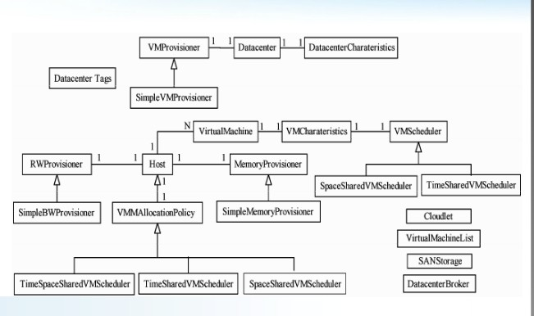
Cloudism核心类的设计
云供应商
虚拟机
虚拟机调度
虚拟机带宽分配策略
主机
内存分配策略
云应用服务
虚拟机到主机的分配
虚拟机列表
云代理
时间空间共享分配策略
时间共享分配策略
空间共享分配策略
电子商务与智能服务研究中心

Slide 12
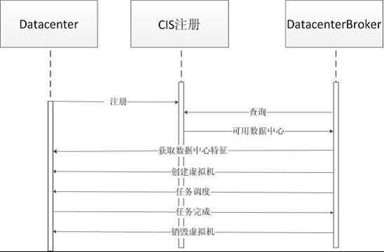
Cloudism做了什么？
1、云平台典型组件的模拟
DataCenter：提供云平台的硬件资源
DataCenterBroker：云计算平台服务代理商
CIS（Cloud Information Service）：提供信息资源的注册和查询

Slide 13
Cloudism做了什么？
2、云平台典型行为（虚拟机事件、任务事件、其他事件）的模拟
创建VM
添加VM数据
删除VM数据
迁移VM
销毁VM
任务提交
任务暂停
任务回复
全局资源注册

Slide 14
Cloudism做了什么？
3、云平台典型策略的模拟（1）
资源分配、任务调度策略
虚拟机到主机的分配(VmAllocationPolicy):合适的主机资源等
处理器能力分配(PeProvisioner)
带宽分配(BwProvisioner)
内存分配(RamProvisioner)
资源利用模式(UtilizationModel)
虚拟机间共享资源的实时调度(VmScheduler)

Slide 15
Cloudism做了什么？
3、云平台典型策略的模拟（2）
VMM对虚拟机间共享处理器资源的策略：空间共享(VmSchedulerSpaceShared),时间共享(VmSchedulerTimeShared)
虚拟机内对任务的调度(CloudletScheduler)
虚拟机对收到的多个cloudlet共享处理器资源的策略：空间共享（CloudletSchedulerSpaceShared），时间共享(CloudletSchedulerTimeShared)

Slide 16
Cloudism怎么用？
Cloudsim的平台搭建和环境配置：
（1）JDK安装和配置
（2)Cloudsim安装和配置
.编程环境准备：安装JRE环境，下载、解压clodsim包，配置classpath，导入eclipse开发
整理、验证后的cloudsim 安装与配置：
电子商务与智能服务研究中心

Slide 17
Cloudism怎么用？
Cloudsim的仿真步骤：
初始化Clousim包
(2) 创建数据中心：在CloudSim仿真平台中，一个数据中心由一个或多个Machine组成，一个Machine是由一个或多个PEs或CPUs组成。
(3) 创建数据中心代理Broker
(4) 创建虚拟机 ：对虚拟机的参数进行设置，主要包括ID，用户ID，MIPS，CPU数量，内存，带宽，外存，虚拟机监控器，调度策略，并提交给任务代理
(5) 创建云任务：创建指定参数的云任务，设定任务的用户ID，并提交给任务代理
(6) 在这一步调用自定义的任务调度策略，分配任务到虚拟机
(7) 启动仿真
(8) 在仿真结束后统计结果
电子商务与智能服务研究中心

Slide 18
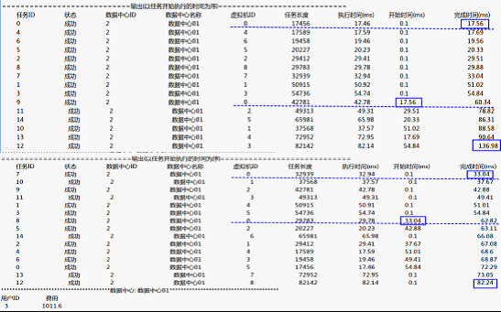
Cloudism怎么用？
Cloudsim的仿真结果
电子商务与智能服务研究中心

Slide 19
Cloudism能做什么？
基于Cloudsim的实验研究
HP Labs研究者使用Cloudsim来研究HP云数据中心的资源调度算法的评估。
Duke Univeisity研究者使用它来数据中心的能源有效性管理
华东交大研究院使用Cloudsim研究云调度和应用
国家研究中心的智能计算系统研究员用它来进行对云计算环境的管理和优化
Kookmin University研究员使用其工具集来调研工作流在云中的调度。
电子商务与智能服务研究中心

Slide 20
Cloudism能做什么？
基于Cloudsim的研究文献：
主要应用思路：提出或改进某个模型(算法),扩展CloudSim相关接口，进行性能验证或比较(耗时、资源占用率与变化率）
资源分配策略
任务调度算法
虚拟机部署、迁移策略
资源负载均衡
节能模型
动态信任模型
数据加密模型

Slide 21
Cloudism能做什么？
云计算仿真平台Cloudsim在资源分配研究中的应用（软件导刊，2012）
在Cloudsim平台下实现了云计算资源分配Min-Min算法的仿真，并对仿真结果与Round Robin算法进行比较，结果表明，Min-Min算法的任务最短执行时间和负载平衡性能均优于Round Robin算法。（尽可能将任务分配给执行时间最短的的资源上，使得全部任务的完成时间最短）

Slide 22
Cloudism能做什么？
基于蚁群优化算法的云计算任务分配（计算机应用，2012）
针对已有的适用与分配任务的蚁群算法易陷入局部最优解的缺陷，提出了保证云质量的分组多态蚁群算法。该算法将蚁群按照职能分为搜索蚁、侦察蚁和工蚁，根据预测完成时间的更新使平均完成时间逐渐取得最小值，从而减少产生局部最优解的可能，最后通过Cloudsim仿真实现，结果表明该方法减少了处理请求任务的平均完成时间，提高了任务处理的效率。

Slide 23
Cloudism能做什么？
面向云计算中心效能优化的负载平衡方法（计算机科学与探索 2011）
为了提升使用虚拟化技术的数据中心的能耗利用率，根据处理器DVFS变频技术的功耗特性，论证了在理想情况下，数据中心所有的处理器频率一致时能耗利用率最高；基于这一理论提出了云计算中心负载均衡的办法，最后在Cloudsim中进行仿真实验，实验结果显示该方法能够优化数据中心的能耗。

Slide 24
相关扩展阅读
CloudSim主页：www.cloudbus.org/cloudsim
CloudSim代码托管:code.google.com/p/cloudsim(源码分析)
CloudSim讨论组：groups.google.com/forum/?fromgroups#!forum/cloudsim
深入介绍：CloudSim– A Toolkit for Modeling and Simulation of Cloud Computing Environments and Evaluation of Resource Provisioning Algorithms(Citations-223)
3.0加入的算法说明：Optimal Online Deterministic Algorithms and Adaptive Heuristics for Energy and Performance Efficient Dynamic Consolidation of Virtual Machines in Cloud Data Centers,2012
刘鹏.云计算[M].北京：电子工业出版社,2011.
电子商务与智能服务研究中心

Slide 25

Thank You !

